Slide 1
LB1 Prep Modul 150
150 E-Business-Applikationen anpassen /
IT Service Management
Lektion 4
4
Beat Walter

Slide 2
Einstieg
Thema
Spickzettel für Test

Slide 3
Einstieg
Lernziel
Sie haben den Modul 150 Stoff auf die LB1 hin repetiert und einen geeignete Zusammenfassung selbst verfasst

Slide 4
Auftrag
Vorbereitung zur LB1
Die LB1 ist ein Multiple Choice Test.
Erlaubt ist ein selbstgeschriebener Informationsblatt 2 x A4 (oder 1 x A4, vor und Rückseite)
Keine Kopien dieses Informationsblattes von Dritten erlaubt. Ihr Name steht auf dem Blatt.
Dieses Informationsblatt ist im Rahmen der heutigen Lektion weiter zu erarbeiten und geben Sie ab (Papier)
und erhalten Sie zu Testbeginn wieder ausgehändigt. Updates werden in Papierform bis KW 48, Ende der Lektion
Akzeptiert.

Slide 5
Inhalt
7 ITIL Leitprinzipien (Guiding Principles)
Definition von Values / Service nach ITIL 4 (Videokurs Lektion 2 )
Inhalt einer Enterprise Architektur (AB1)
Funktionale und nichtfunktionale Anforderungen
Internet Schichtenmodel (DoD)
OSI Referenzmodel (Bild einfügen)
Web Services
UDDI
REST
Arten von Changes nach ITIL 4
Change Schedule nach ITIL
Informationssicherheit gemäss AB4
Angriffsmethoden bei Web Anwendungen
Verschlüsselung
Digitalen Signatur
QPC Zertifikat
OATH
ACID
CAB
Datenschutzgesetz des Bundes
Testkonzept Teile (AB6 Testdaten und Testablauf)
Architektur Schichten
IaaS und PaaS
Begriffe: E-Commerce, E-Business….

Slide 6
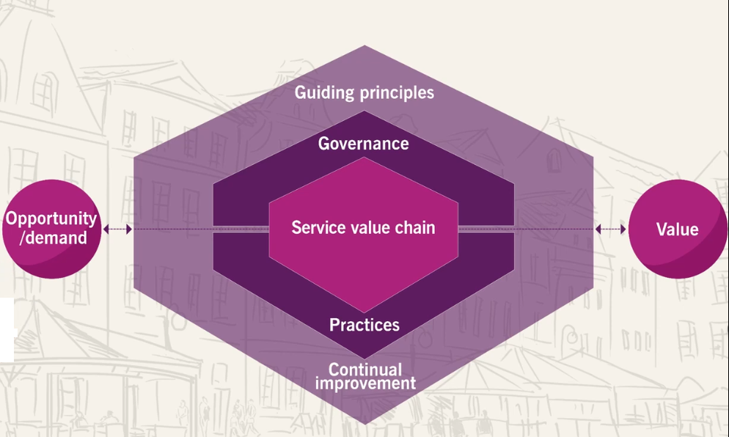
ITIL Service Value System

Slide 7
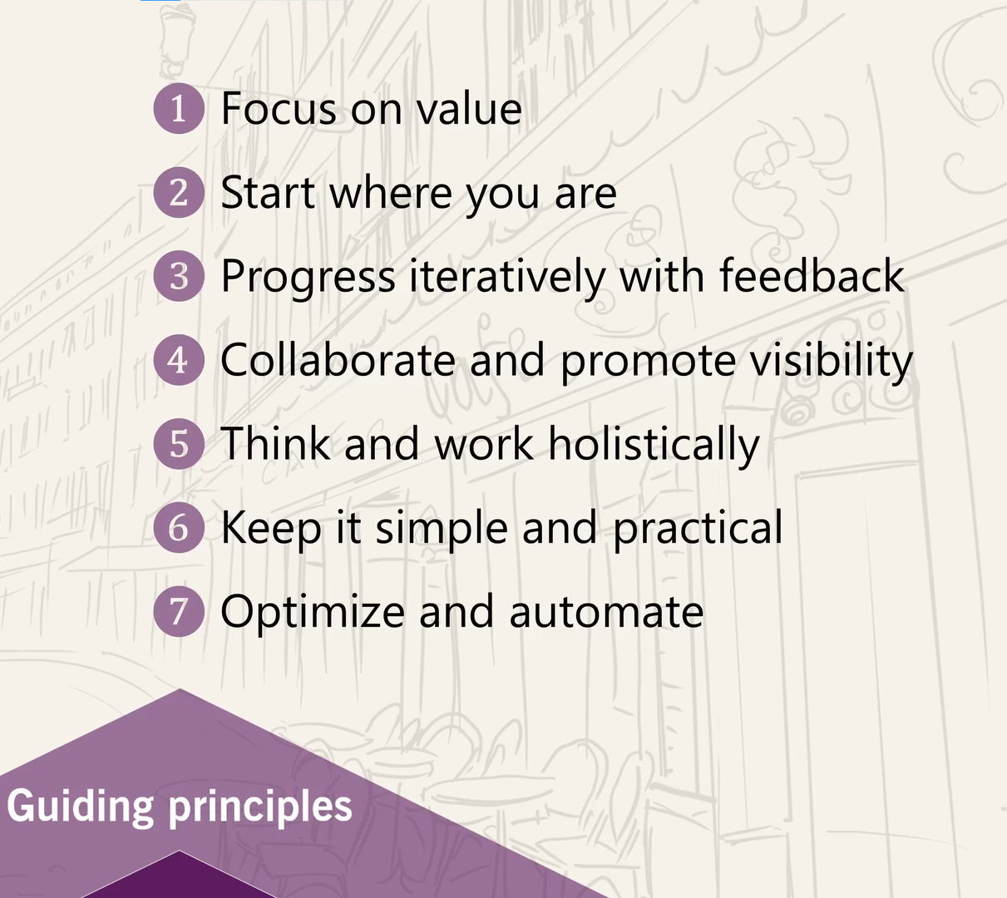
ITIL - Leitprinzipien

Slide 8
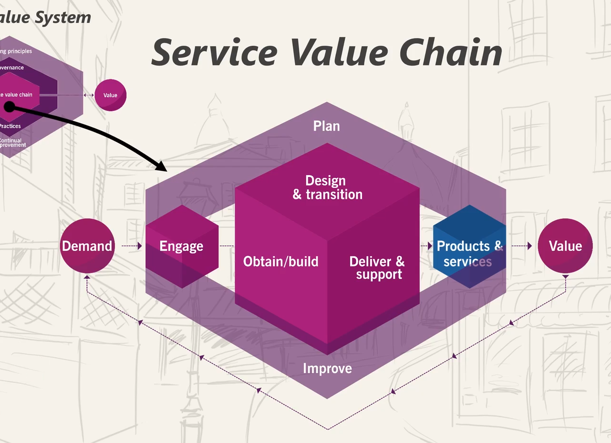
ITIL Service Value Chain

Slide 9

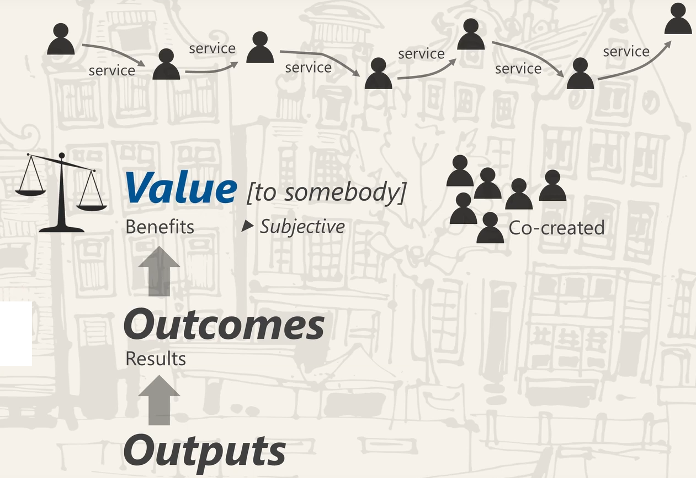
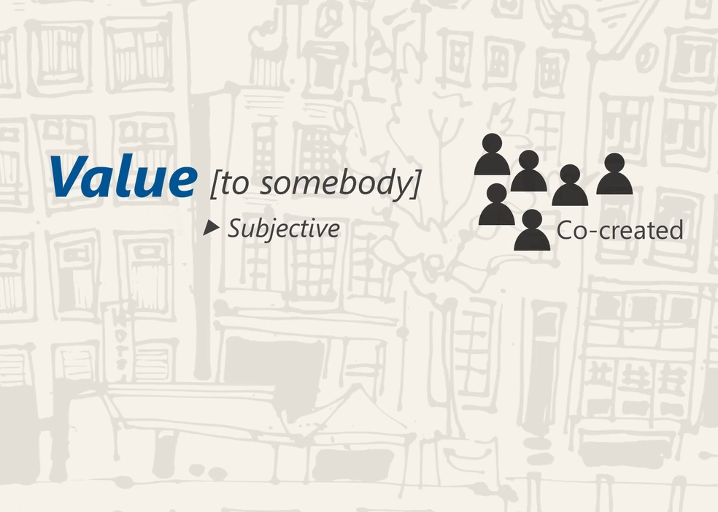
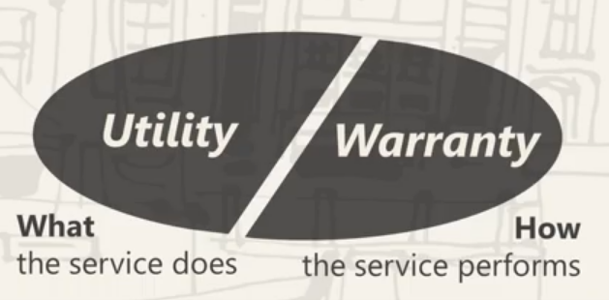
Wertschöpfung – Value / Service Management

Slide 10
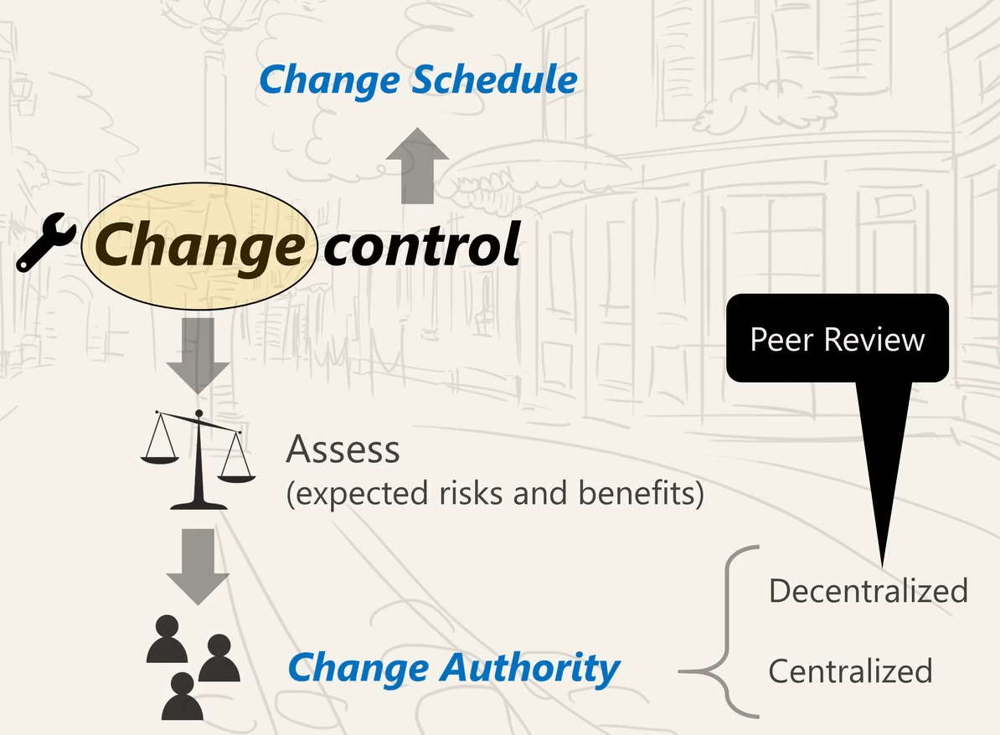
Change-Control Practice

Slide 11
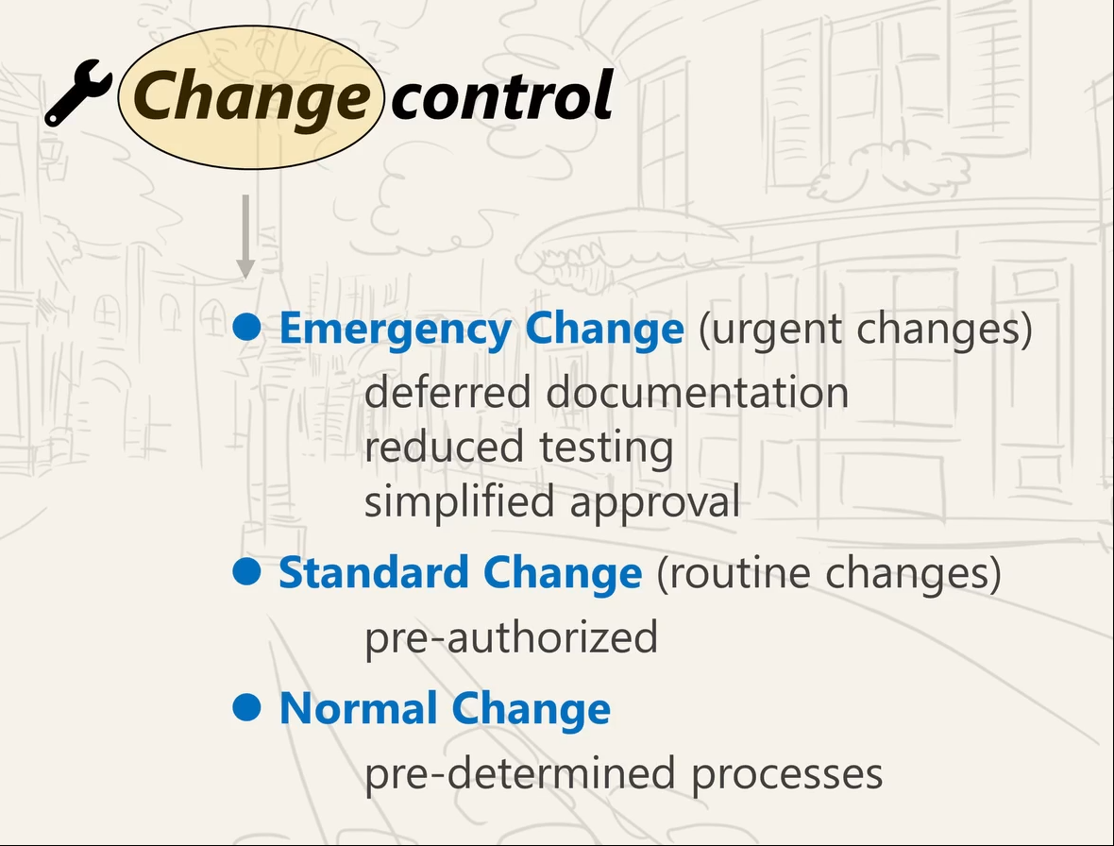
Typen von Änderungen (Change)

Slide 12
Inhalt einer Enterprise Architektur (AB1) / Geschäftsarchitektur AB 1
Kann in folgende Architekturbereiche gegliedert werden
• Prozessarchitektur (Organisationsarchitektur)
• Datenarchitektur
• Anwendungsarchitektur
• Technologie- oder Infrastrukturarchitektur

Slide 13
Informationssicherheit

Slide 14
Architektur Schichten (AB 1)
Bsp. Dreischichtenarchitektur

Slide 15
SmartLearn
https://smartlearn.iet-gibb.ch/

Slide 16
Auftrag
Video People ansehen
Video Costs and Risks ansehen
Video Guiding Principles
Arbeitsblatt 4 und 6 lesen und umsetzen. Dazu Vorlage 150_AB4und6_AuftragsVorlage.dotx in Klassenshare verwenden.
Heute Abgabe
Dokument 150_A4und6_Name1_Name2_Klasse.pdf gemäss Vorlage senden am Ende der Lektion an beat.walter@gibb.ch
Update senden möglich bis Freitag 23:59

